Slide 1
비품 관리 및 학생 입금 내역 통합 프로그램
2팀 조승현 전석환 윤상배 백진홍 함영도
2024-7-17

Slide 2
목차
1.주제 선정 이유
2.프로젝트 기능 소개
3.로직 소개
4.코드리뷰
5.시연
6.후기
7.Q&A

Slide 3
주제 선정 이유
주제 소개
비품 구매와 학생 입금 내역을 관리하고 요약 정보를 제공하는 통합 관리 시스템입니다.
필요성
학생들의 입금 내역 관리는 학생들에게 필요한 정보입니다. 이를 통해 자금의 흐름을 명확히 하고, 학생별 입금 내역을 쉽게 관리할 수 있습니다.

Slide 4
프로젝트 기능 소개
주요 기능
비품 관리 패널:
비품의 이름과 가격을 입력받아 학생 1인당 분담 비용을 계산
1인당 분담 비용을 산출
학생별 입금 내역 관리 패널:
각 학생의 입금 내역을 입력받아 총 합계를 계산
총 입금액을 산출
요약 정보 제공 패널:
비품 총 가격, 학생별 입금 내역, 잔액 등을 요약하여 제공

Slide 5
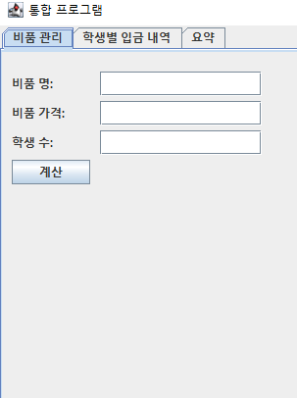
로직 소개
비품 관리 패널
모든 입력창입력
계산 버튼
결과 도출

Slide 6
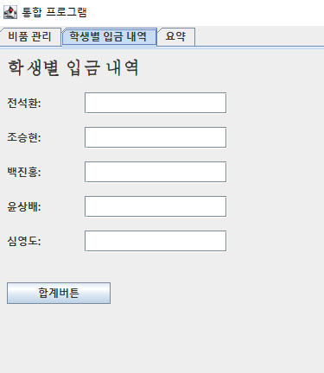
로직 소개
학생별 입금 내역 패널
개별 입금내역입력
합계 버튼
결과 도출

Slide 7
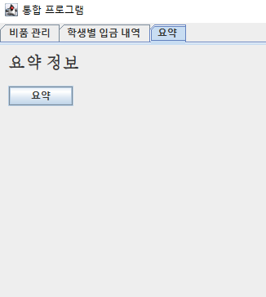
로직 소개
요약 패널
요약 버튼
결과 도출

Slide 8
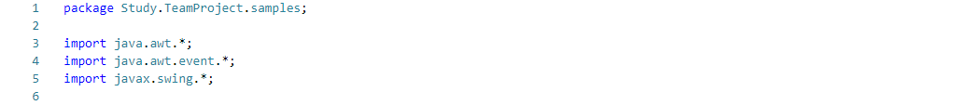
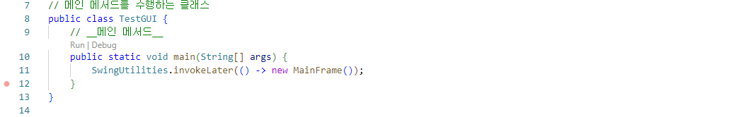
Import한 라이브러리
프로젝트에 필요한 라이브러리 추가
메인 메서드
프로젝트를 실행

Slide 9
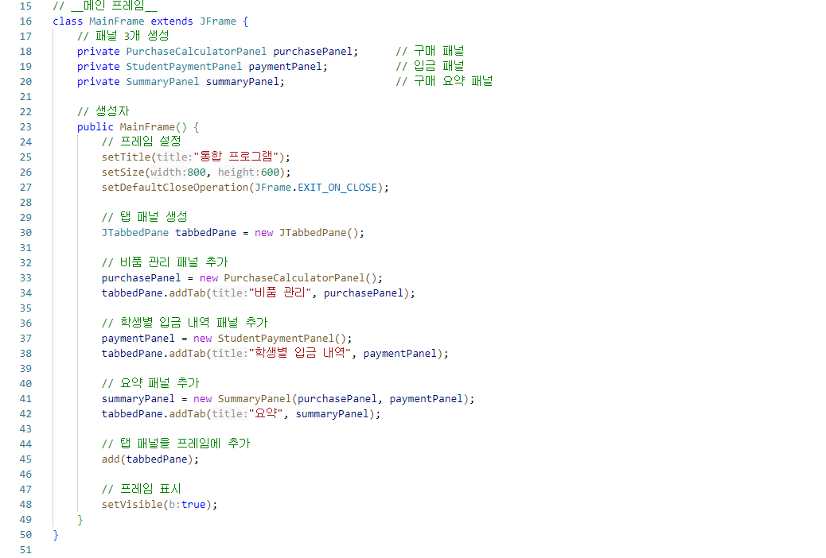
메인 프레임(GUI)
패널 3개를 생성한다
비품 관리 패널
입금 내역 패널
요약 패널

Slide 10
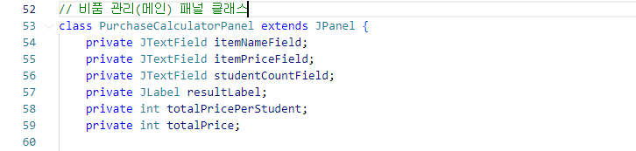
비품관리 패널 : 변수 선언

Slide 11
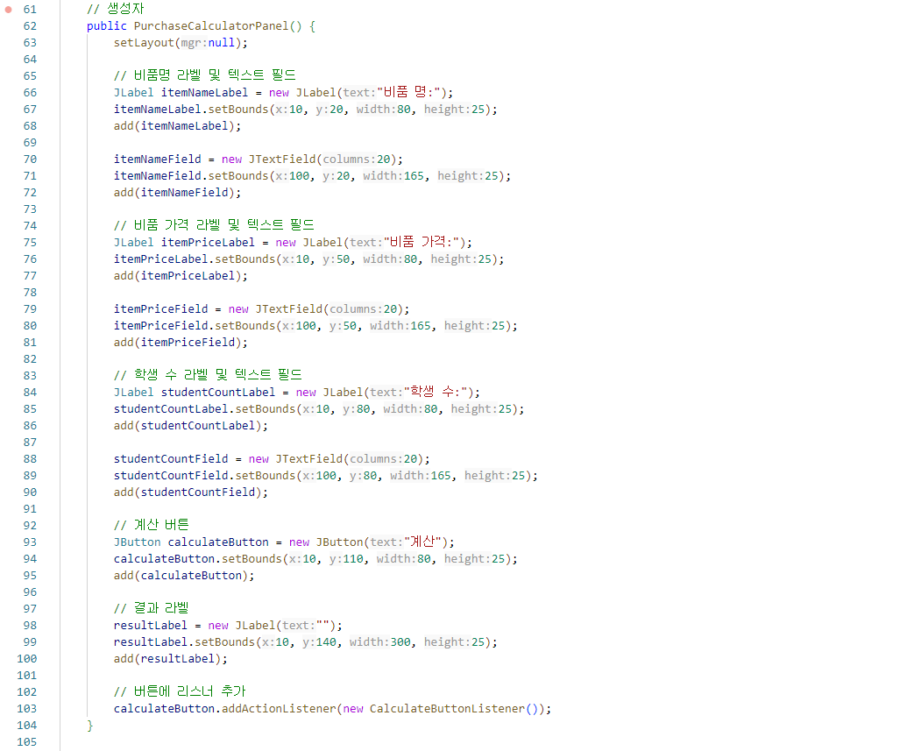
비품관리 패널 : 생성자
패널에 추가될 요소들(레이블, 인풋, 버튼)을 추가
버튼 리스너를 호출

Slide 12
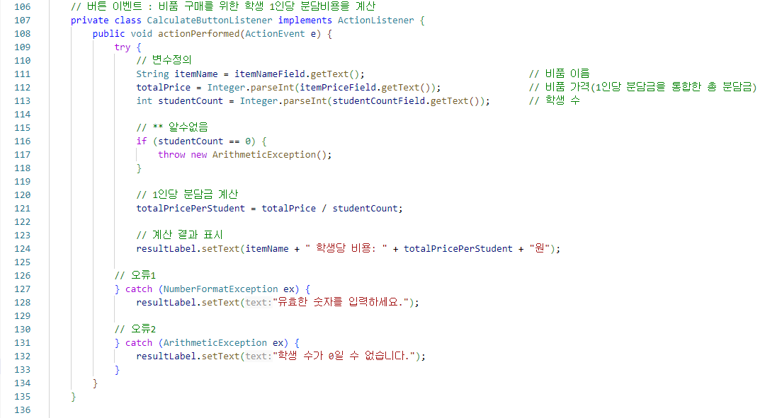
비품 관리 패널 : 버튼 이벤트 수행
비품 가격을 통해 1인당 분담금을 계산하는 코드
오류 발생시 메시지를 보내는 코드

Slide 13
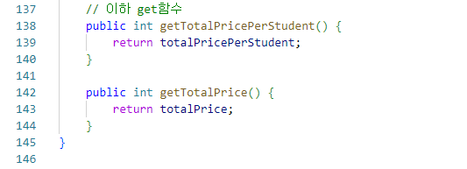
비품 관리 패널 : 반환 함수

Slide 14
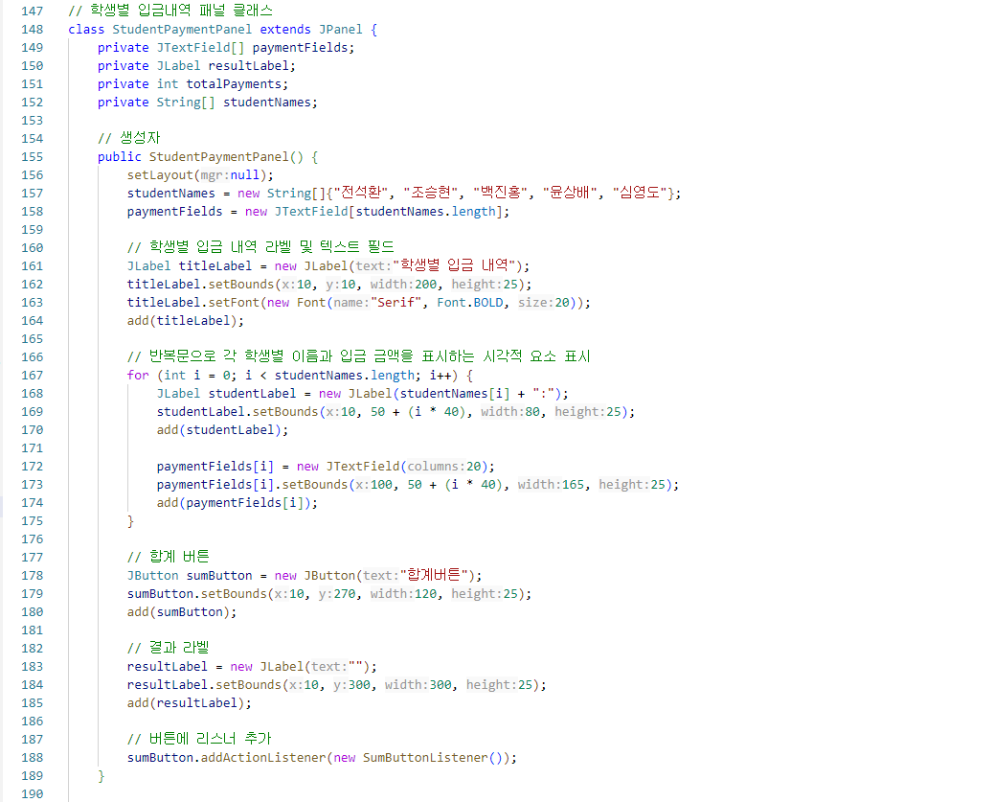
입금 내역 패널 : 변수 선언 및 생성자
변수를 선언
시각적 요소 추가 (레이블, 텍스트필드, 버튼)
버튼 리스너 호출

Slide 15
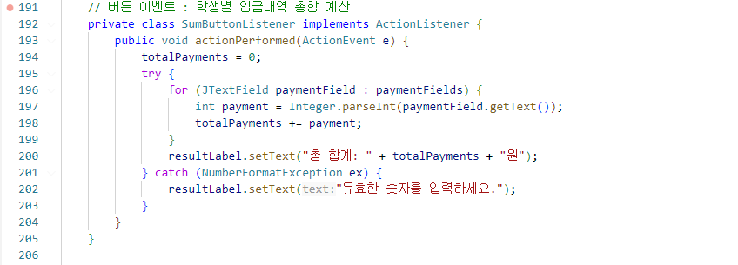
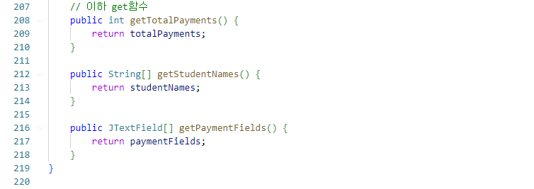
입금 내역 패널 : 버튼 이벤트 수행
반복문으로 1인당 입금한 금액을 총합
입금 내역 패널 : 반환 함수

Slide 16
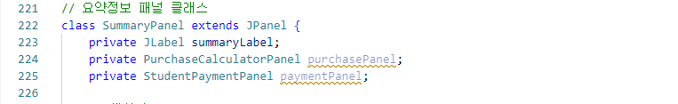
요약 정보 패널 : 변수 선언

Slide 17
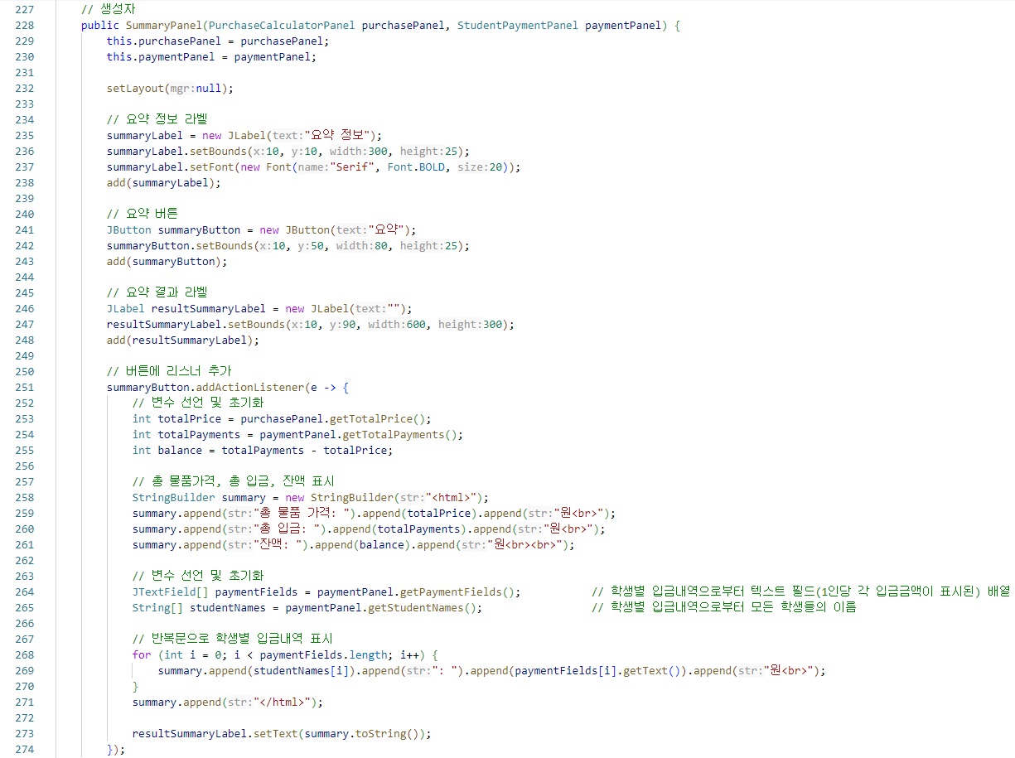
요약 정보 패널 : 생성자 및 버튼리스너
시각적 요소 추가
버튼 리스너 호출

Slide 18
시연
올바른 인풋과 잘못된 인풋 시연

Slide 19
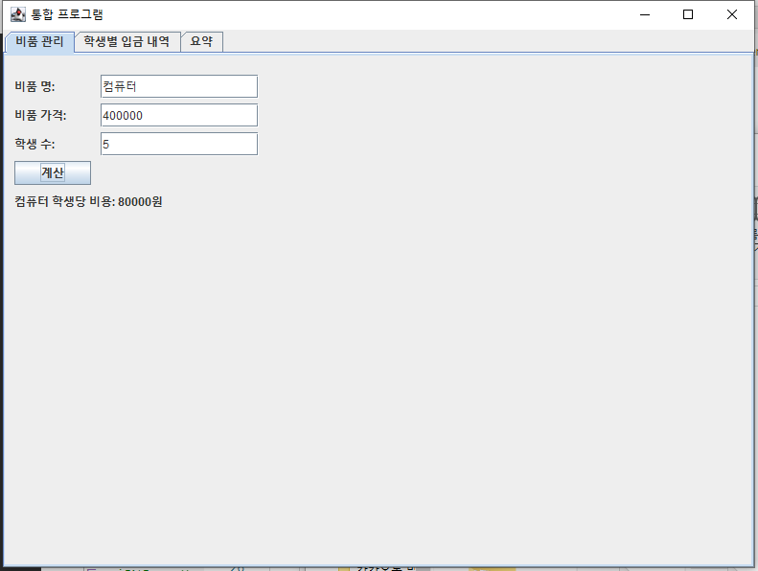
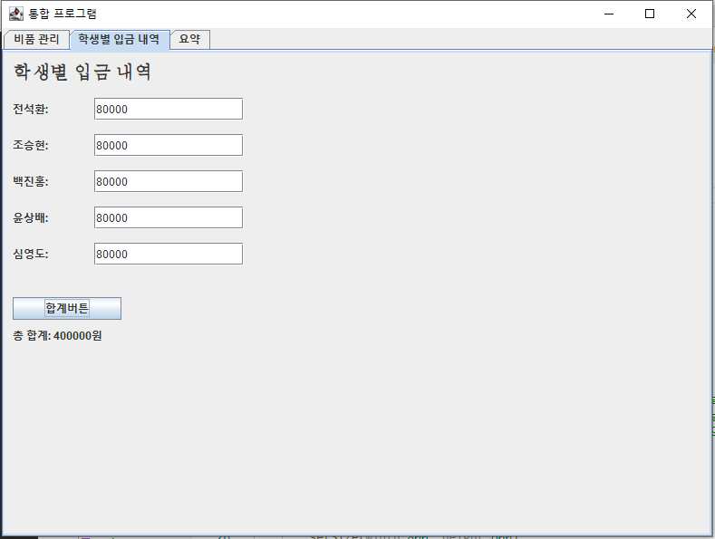
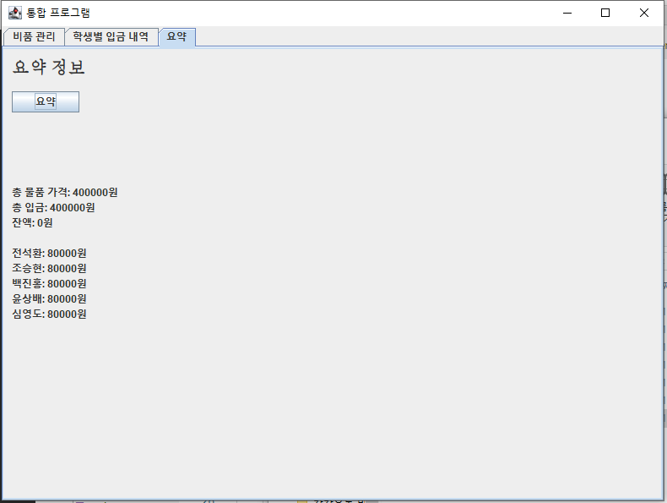
올바른 시연
정상적인 시연 케이스
<비품관리 탭>
1. 비품명은 문자 입력
2. 비품가격은 숫자 입력
3. 학생 수는 숫자 입력
4. 계산 클릭
5. 1인당 부담 금액 표시됨
<입금내역 탭>
각 학생별 입금액 숫자 입력
합계버튼 클릭
총 합계 입금액 표시됨
<요약정보 탭>
요약 버튼 클릭
요약 정보 표시됨

Slide 20
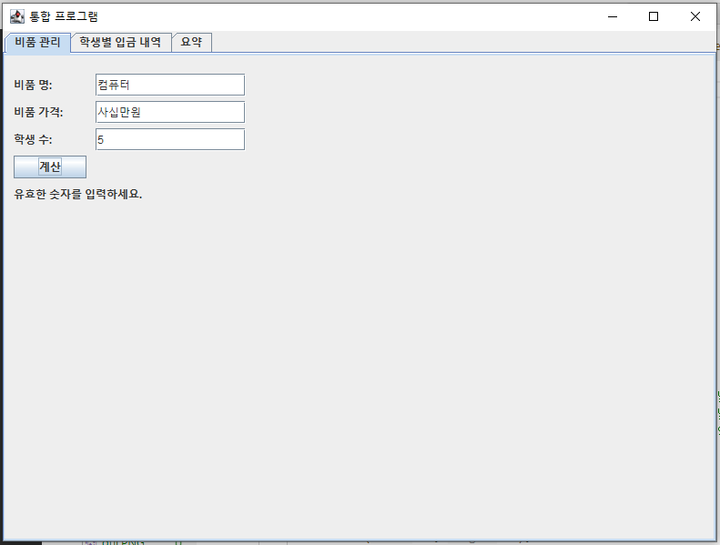
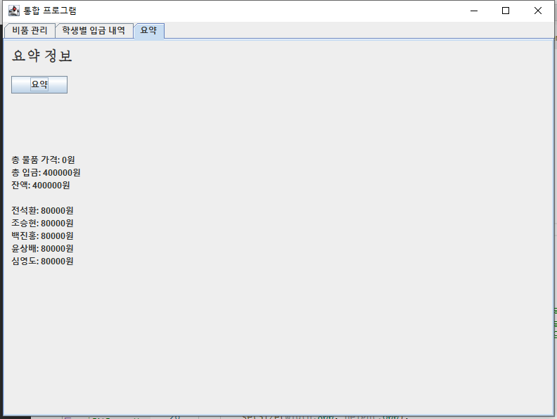
잘못된 시연1
비품 관리 패널에서 비품 가격을 한글로 입력한 케이스
비품가격에 “사십만원”으로 입력
-> 위와 같은 오류 메시지 뜸
요약정보 패널에서 총 물품 가격이 “0원”으로 표시

Slide 21
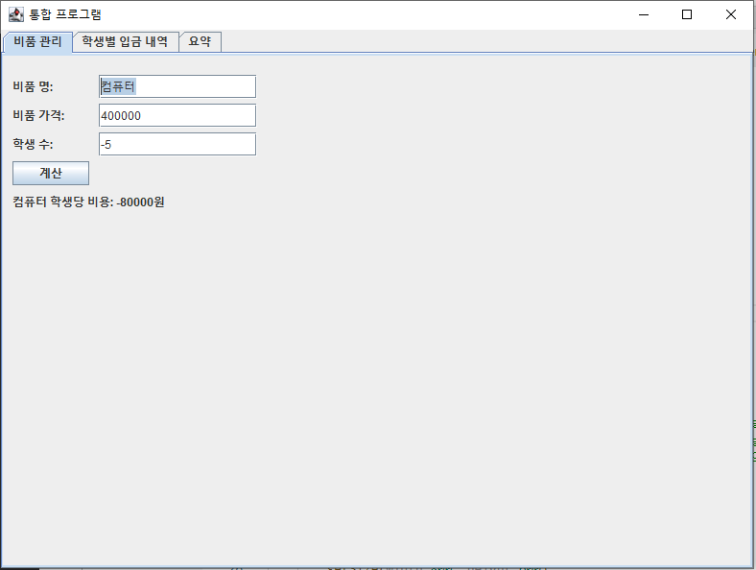
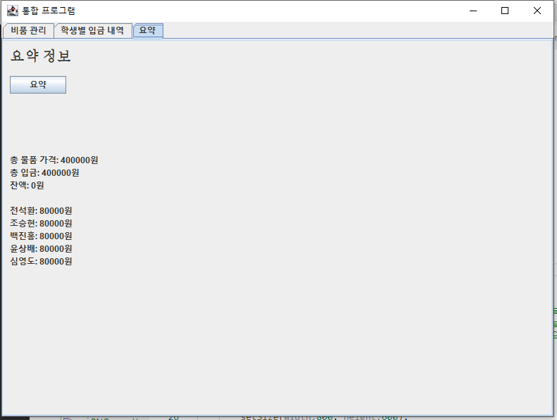
잘못된 시연2
비품 관리 패널에서 학생 수를 음수로 입력한 케이스
학생 수에 “-5” 입력
-> 계산 결과 값이 음수로 도출됨
요약정보 패널에서 해당 오입력이 반영되지 않고 정상적으로 표시됨

Slide 22

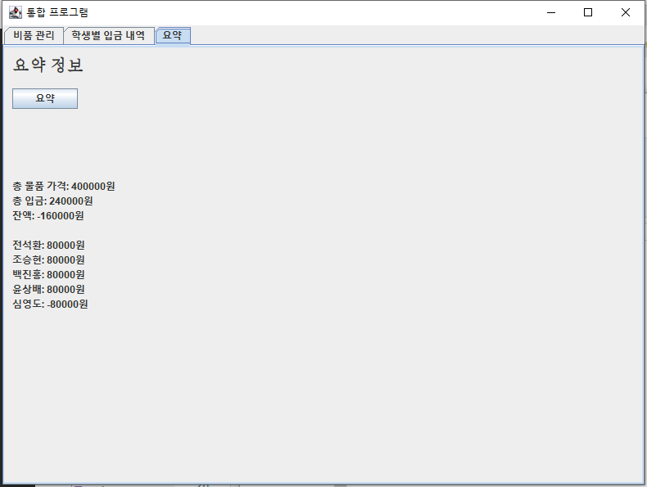
잘못된 시연3
학생별 입금내역패널에서 금액을 음수로 입력한 케이스
심영도 입금 금액에 “-8000” 입력
-> 총 합계에 정상적으로 반영됨
요약정보 패널에서도 정상적으로 반영됨

Slide 23
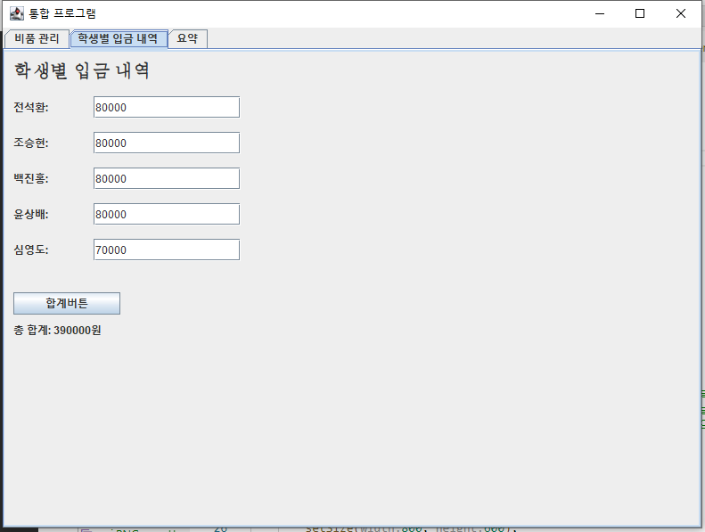
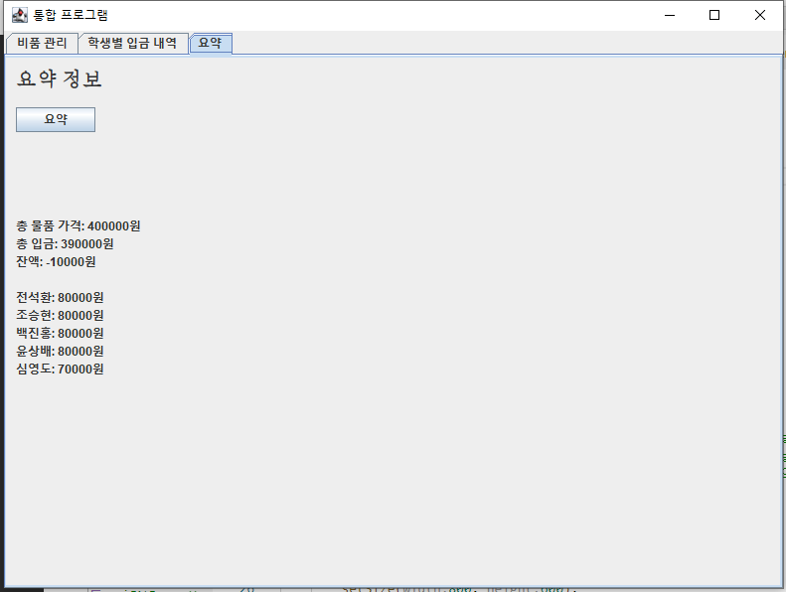
잘못된 시연4
학생별 입금 합계가 비품가격보다 부족할 때
심영도의 입금 금액이 학생 1인당 비용보다 1만원 부족함
그 결과, 잔액이 “-10000” 으로 표시

Slide 24
후기
배운 점
프로그래밍 기술: GUI 프로그래밍의 기초와 이벤트 처리 방법을 학습
팀워크: 여러 이유로 참여하지 못한 팀원들로 인해 어려움을 겪었으나 이러한 변수에 어떻게 극복해야 하는지 생각하게되는 계기를 가지게 되었습니다
아쉬운 점
기능 확장: 더 많은 기능을 추가하지 못한 점
오류 사항: 프로그램을 첫 제작하고 테스트를 해보니 예기치 못한 오류가 발견되었는데, 앞으로 필요할 때 소스 코드를 보완해서 오류를 줄이도록 하겠습니다

Slide 25

Q&A

